Slide 1
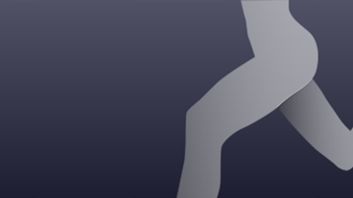
Skadeförebyggande träning - Knäkontroll
Handbollsspelare

Slide 2
Knäkontroll
Knäkontrollprogrammet är ett med träningsprogram med syfte att förbättra koordination, stabilitet och styrka i bål, höft, knä och fot.
Varje övning har 3-4 svårighetsgrader (markerade A till D) samt en parövning (E). Parövningen är inte nödvändigtvis svårare utan kan användas för att för större variation i träningen.
Övningarna ska göras i ett visst tidsintervall vilket innebär att du genomför en övning i en viss tid, exempelvis 30 sekunder, istället för ett visst antal repetitioner.

Slide 3
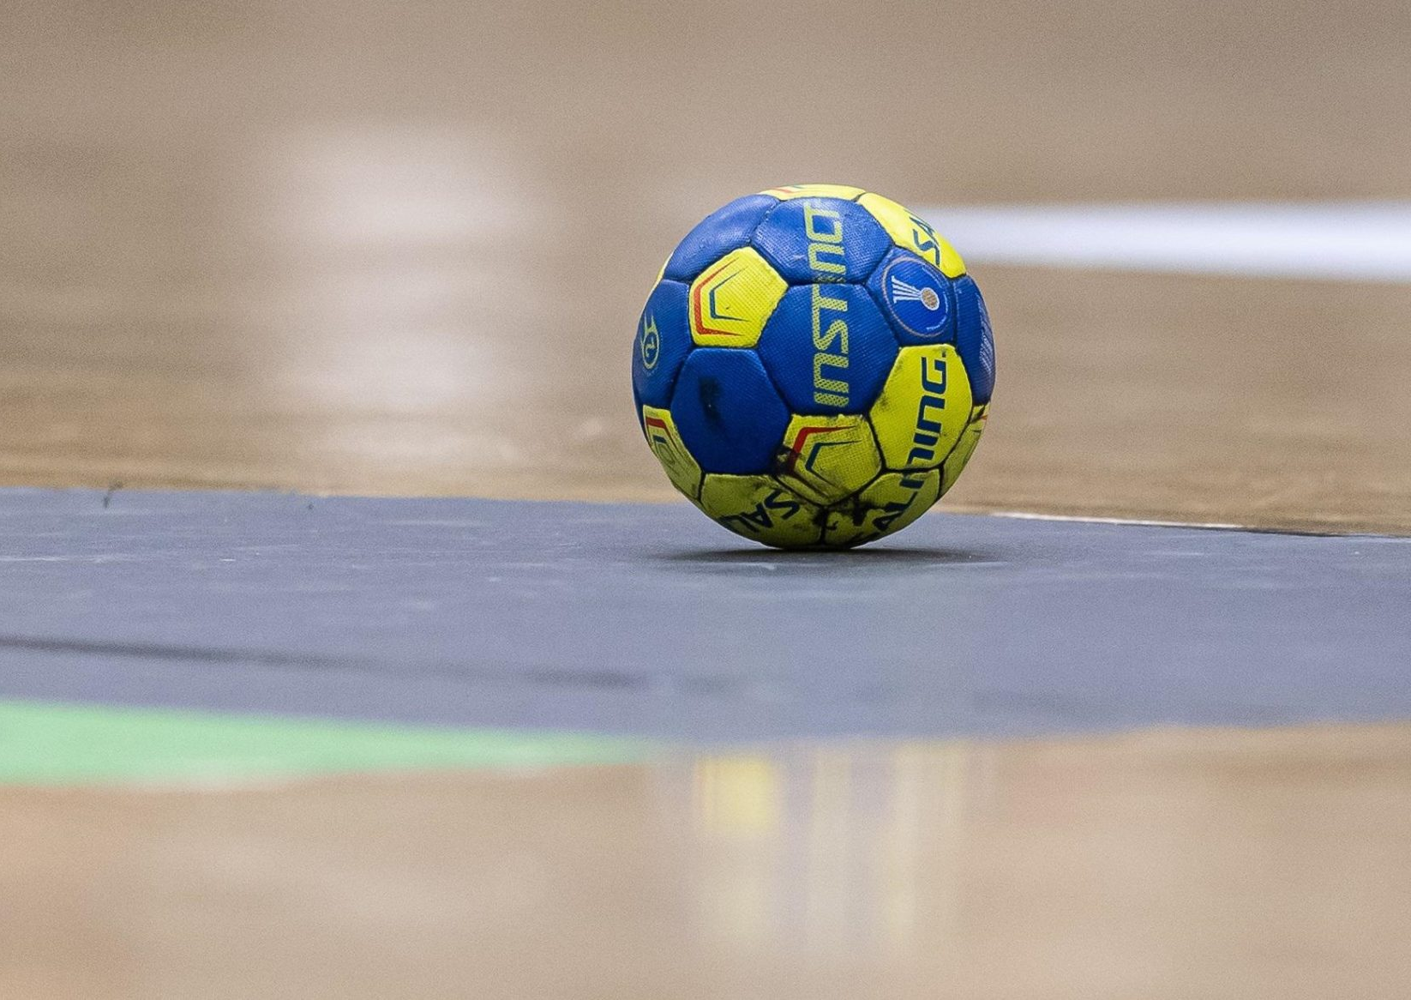
För att kunna se övningen och instruktioner så klicka på länken(övningen) så kommer ni dit.

Slide 4
Enbensknäböj
Klicka på respektive övning för att få upp film och instruktioner
1A. Enbensknäböj (2-3x30 sekunder/ben) | Knäkontroll
1B. Enbensknäböj med boll ovanför huvudet (2-3x30 sekunder/ben) | Knäkontroll
1C. Enbensknäböj med bålrotation (2-3x30 sekunder/ben) | Knäkontroll
1D. Enbensknäböj med passning med en medspelare (2-3x30 sekunder/ben) | Knäkontroll
1E. Enbensknäböj - med armbrytning med en medspelare (2-3x30 sekunder/ben) | Knäkontroll

Slide 5
Bäckenlyft
2A. Bäckenlyft på båda fötter (2-3x30 sekunder) | Knäkontroll
2B. Bäckenlyft på en fot (2-3x30 sekunder/ben) | Knäkontroll
2C. Bäckenlyft på en fot med boll mellan knäna (2-3x30 sekunder/ben) | Knäkontroll
2D. Bäckenlyft med fot på bänk/boll (2-3x30 sekunder/ben) | Knäkontroll
2. Parövning - Sidliggande press med boll (2-3x15 sekunder/sida) | Knäkontroll

Slide 6
Knäböj
3A-B. Knäböj - händerna på höfterna/boll framför kroppen (2-3x30 sekunder) ! | Knäkontroll
3C-D. Knäböj - boll ovanför huvudet/upp på tå (2-3x30 sekunder) | Knäkontroll
3. Parövning - Knäböj med passning med en medspelare (2-3x30 sek) | Knäkontroll

Slide 7
Plankan
4A. Plankan - På knä och underarmar (2-3x30 sekunder) | Knäkontroll
4B. Plankan - På knä med armlyft (2-3x30 sekunder) | Knäkontroll
4C. Plankan - På fötter och underarmar (2-3x30 sekunder) | Knäkontroll
4D. Plankan - På fötter med benlyft (2-3x15-30 sekunder) | Knäkontroll
4E. Parövning- Träffa varandras händer/armar (2-3x15-30 sekunder) | Knäkontroll

Slide 8
Utfallssteg
5A. Utfallssteg - armarna efter sidan (2-3x30 sekunder/ben) | Knäkontroll
5B. Utfallssteg - armarna ovanför huvudet (2-3x30 sekunder/ben) | Knäkontroll
5C. Utfallssteg - åt sidan/snett framåt (2-3x30 sekunder/ben) | Knäkontroll
5D. Utfallssteg - med bålrotation (2-3x30 sekunder/ben) | Knäkontroll
5. Utfallssteg - med passning med en medspelare (2-3x30 sekunder/ben) | Knäkontroll

Slide 9
Hopp
6A. Hopp framåt på ett ben (2-3x30 sekunder/ben) | Knäkontroll
6B. Hopp - med 90 grader vändning (2-3x30 sekunder/ben) | Knäkontroll
6C. Sidohopp/stegisättning (2-3x30 sekunder/ben) | Knäkontroll
6D. Nedhopp - landning på ett ben (2-3x30 sekunder/ben) | Knäkontroll
6E. Nedhopp - passning med en medspelare (2-3x30 sekunder/ben) | Knäkontroll

